Slide 1
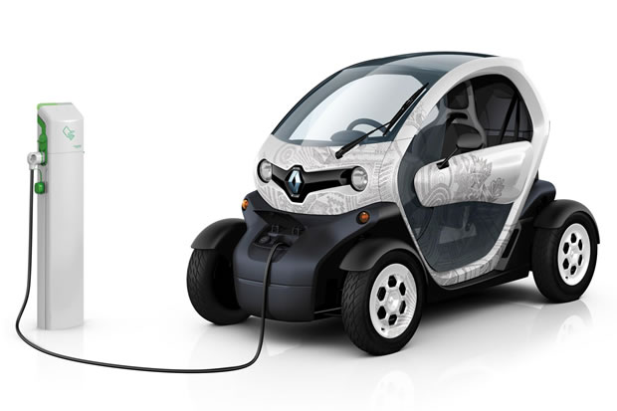
Projet TRAAM académique
Bilan d’étape au 03-04-2014
Acquisition et mise en ligne de campagne de données pour des exploitations pédagogiques en STI2D

Slide 2
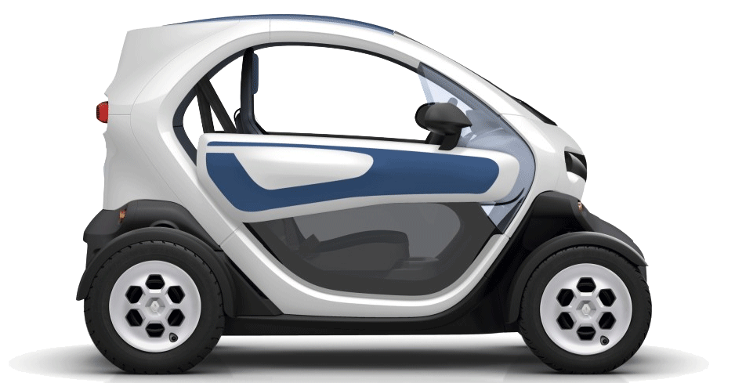
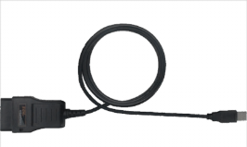
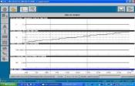
Projet académique TRAAM/Twizy
Câble OBD/Usb
Bus CAN
Liaison série
Calculateur
Prise diagnostic
Phase 1 : instrumenter la voiture pour recueillir les données en local
Phase 2 : mettre les données en lignes
Phase 3 : proposer des trames d’exploitation pédagogiques à partir des données extraites

Slide 3
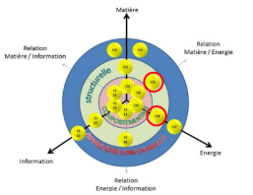
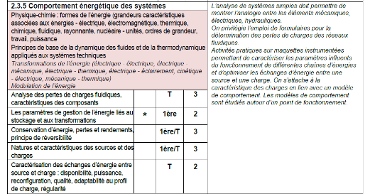
Activités pédagogiques STI2D
Contexte de l’activité Twizy 2 fois plus efficace qu’une formule en accélération ?
Activités proposées :
En s’appuyant sur des essais réels de parcours réalisés avec un véhicule électrique Twizy :
Identifier les flux d’énergie.
Tracer une chaine d’énergie, en situant les constituants et leurs fonctions.
Exploiter des documents techniques réels pour évaluer un rendement global.
Déterminer le rendement global pour un point de fonctionnement.
Conclure sur l’efficacité énergétique.
Centre d’intérêt n°5 : Efficacité énergétique dans l’habitat et dans les transports.
Centre d’intérêt n°8 :
Caractérisation des chaines d’énergie

Slide 4
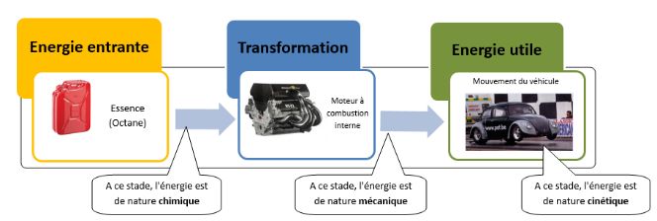
Activités pédagogiques STI2D
Contexte de l’activité Twizy 2 fois plus efficace qu’une formule en accélération ?
Contexte de l’étude : comparer l'efficacité énergétique de la petite voiture électrique Renault Twizy, avec celle d'une formule 1
1- Bilan des énergies
2- Flux d’énergies dans un véhicule à essence
3- Comment mesurer l’énergies mise en jeu dans le mouvement d’un véhicule ?
4- Efficacité énergétique d'une formule 1 en pleine accélération-
5- Essai sur le Twizy avec accélération maximale ou récupération d’un essai compatible avec l’activité
6- Exploitation de l’essai
7- Conclusions

Slide 5
Activités pédagogiques STI2D
Contexte de l’activité Twizy 2 fois plus efficace qu’une formule en accélération ?
5- Essai sur le Twizy

Slide 6
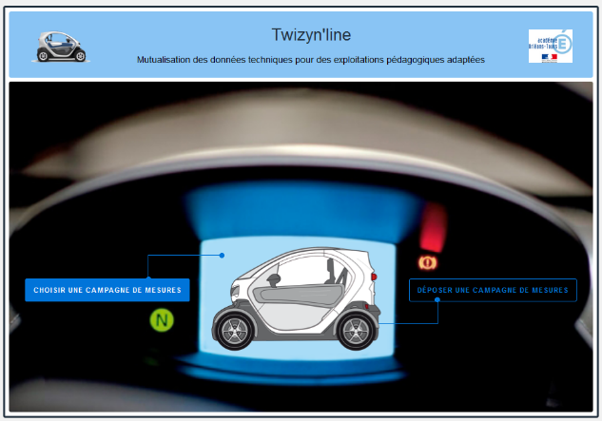
Activités pédagogiques STI2D
http://cakelabs.fr/twizy/
Contexte de l’activité Twizy 2 fois plus efficace qu’une formule en accélération ?
5- Récupération d’un essai compatible

Slide 7
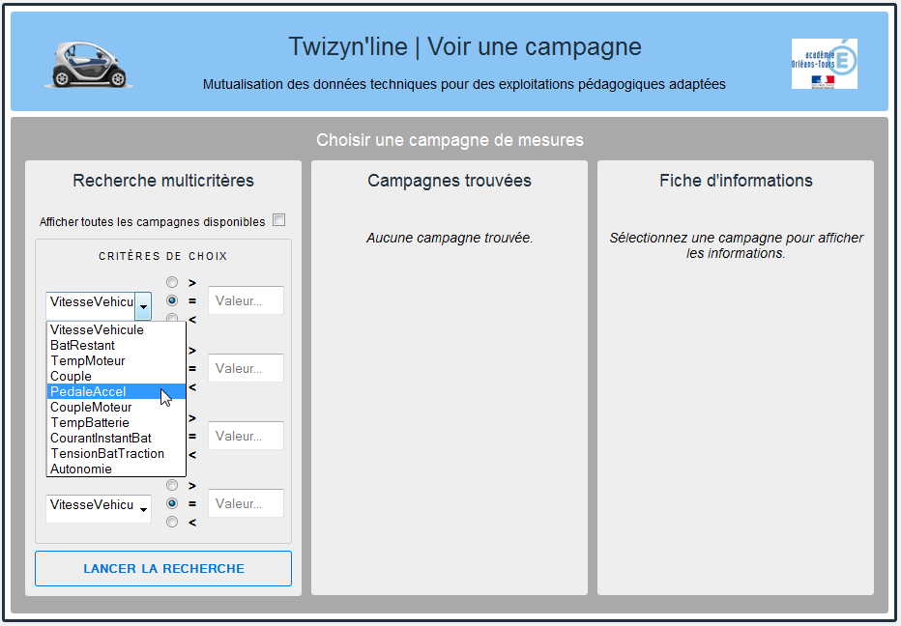
Activités pédagogiques STI2D
http://cakelabs.fr/twizy/
Contexte de l’activité Twizy 2 fois plus efficace qu’une formule en accélération ?
5- Récupération d’un essai compatible

Slide 8
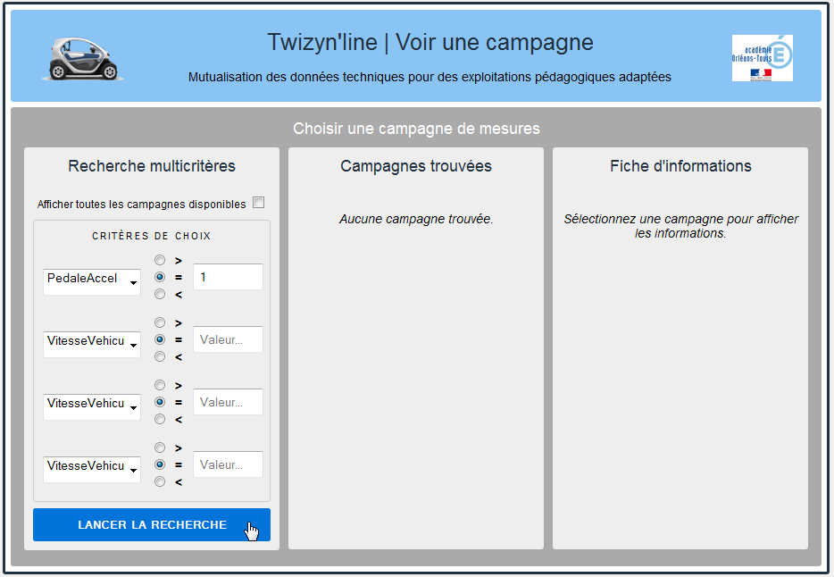
Activités pédagogiques STI2D
http://cakelabs.fr/twizy/
Contexte de l’activité Twizy 2 fois plus efficace qu’une formule en accélération ?
5- Récupération d’un essai compatible

Slide 9
Activités pédagogiques STI2D
http://cakelabs.fr/twizy/
Contexte de l’activité Twizy 2 fois plus efficace qu’une formule en accélération ?
5- Récupération d’un essai compatible

Slide 10
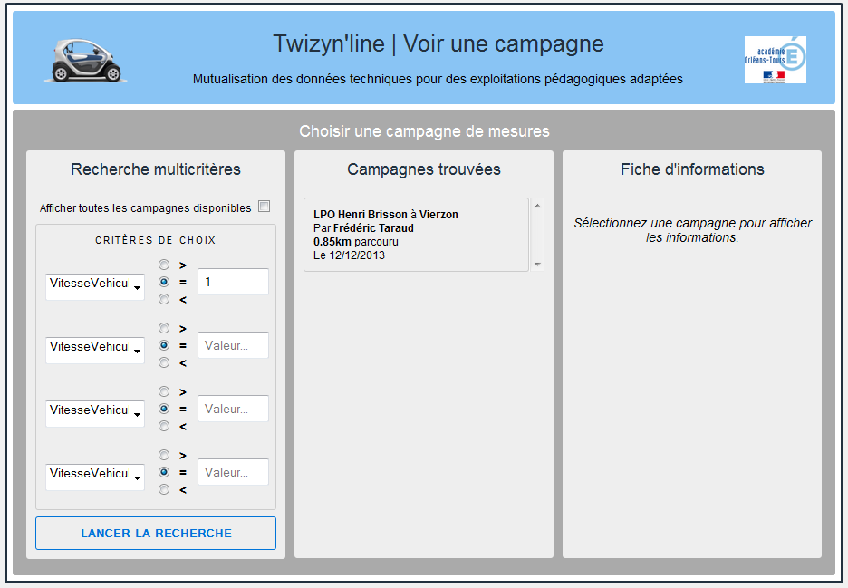
Activités pédagogiques STI2D
http://cakelabs.fr/twizy/
Contexte de l’activité Twizy 2 fois plus efficace qu’une formule en accélération ?
5- Récupération d’un essai compatible

Slide 11
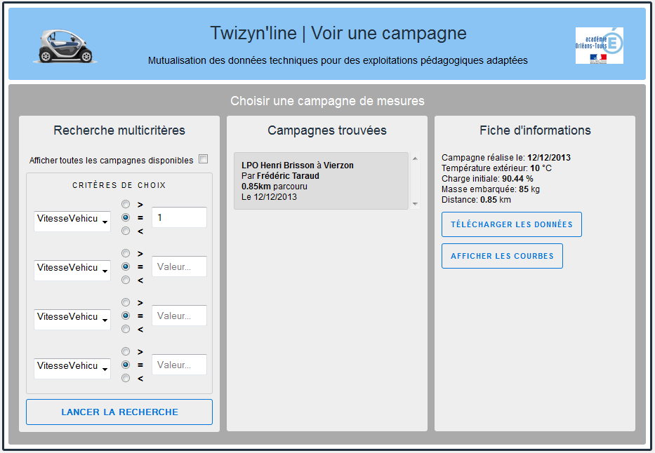
Activités pédagogiques STI2D
http://cakelabs.fr/twizy/
Contexte de l’activité Twizy 2 fois plus efficace qu’une formule en accélération ?
5- Récupération d’un essai compatible

Slide 12
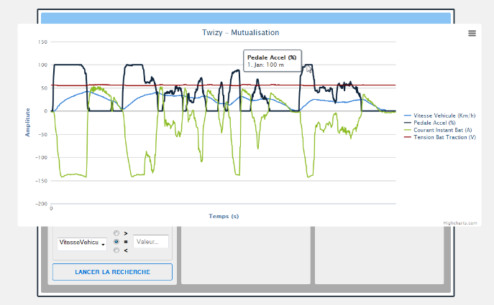
Activités pédagogiques STI2D
http://cakelabs.fr/twizy/
Contexte de l’activité Twizy 2 fois plus efficace qu’une formule en accélération ?
5- Récupération d’un essai compatible

Slide 13
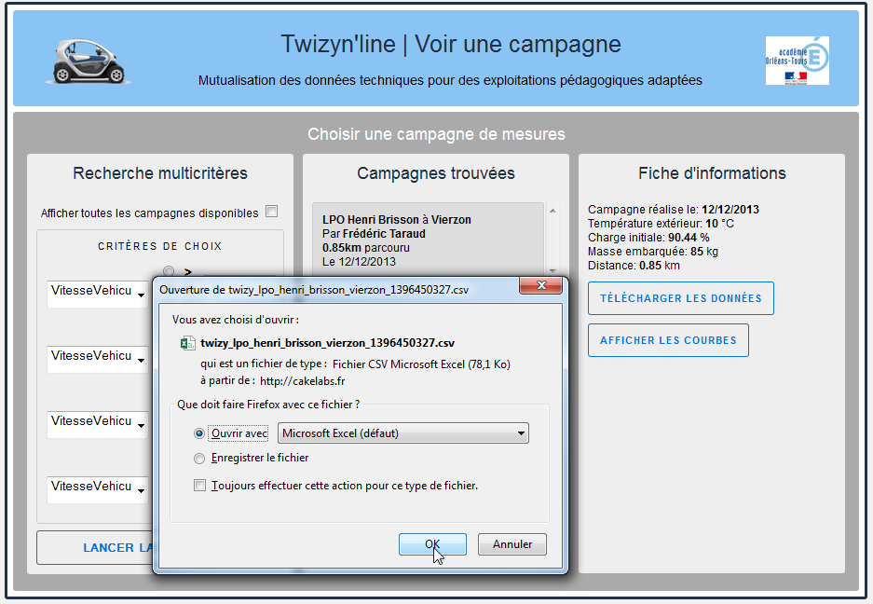
Activités pédagogiques STI2D
http://cakelabs.fr/twizy/
Contexte de l’activité Twizy 2 fois plus efficace qu’une formule en accélération ?
5- Récupération d’un essai compatible

Slide 14
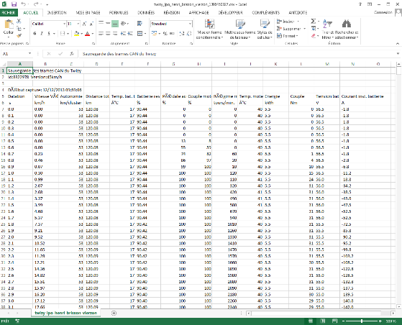
Activités pédagogiques STI2D
http://cakelabs.fr/twizy/
Contexte de l’activité Twizy 2 fois plus efficace qu’une formule en accélération ?
5- Récupération d’un essai compatible

Slide 15
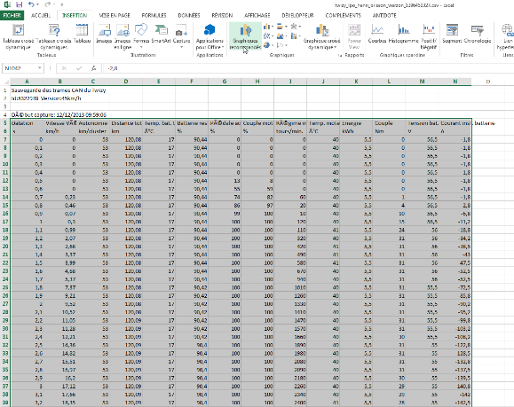
Activités pédagogiques STI2D
http://cakelabs.fr/twizy/
Contexte de l’activité Twizy 2 fois plus efficace qu’une formule en accélération ?
5- Récupération d’un essai compatible

Slide 16
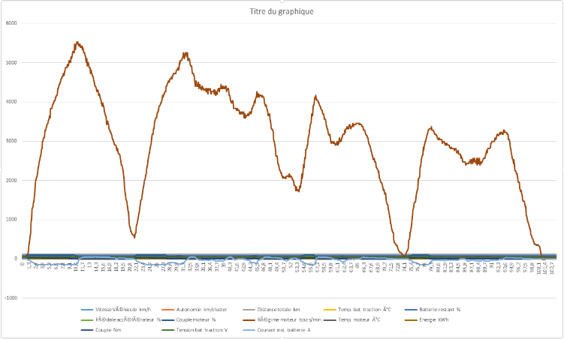
Activités pédagogiques STI2D
http://cakelabs.fr/twizy/
Contexte de l’activité Twizy 2 fois plus efficace qu’une formule en accélération ?
5- Récupération d’un essai compatible

Slide 17
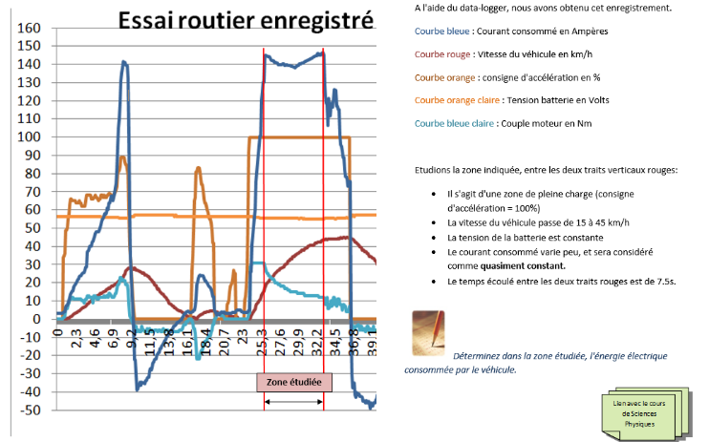
Activités pédagogiques STI2D
Contexte de l’activité Twizy 2 fois plus efficace qu’une formule en accélération ?
6- Exploitation des données

Slide 18
Autre développement
Développements réalisés

Slide 19
Autres activités pédagogiques STI2D
Autres pistes d’activités possibles
Contexte de l’activité 100km d’autonomie, info ou intox ?
Contexte de l’activité Débrider sa Twizy, c’est possible ?
Contexte de l’activité Le plein à 2 euros, info ou intox ?

Slide 20
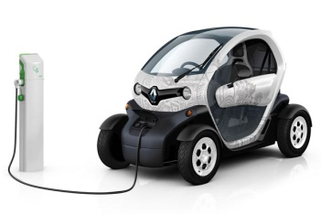
Projet TRAAM 2013-2014
Merci de votre attention

